Slide 1

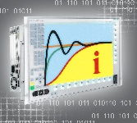
Лекція №3 Конструктори.Модификаторы доступа в C# и UML.Класи. Об’єкти. Рівні доступу. .
Національний технічний університет України «КИЇВСЬКИЙ ПОЛІТЕХНИЧНИЙ ІНСТИТУТ імені ІГОРЯ СІКОРСЬКОГО
Кафедра Автоматики та Управління в Технічних Системах
Основи розробки ПЗ на платформі .NET
Лектор ст. викладач
Проскура Свsтлана Леонідівна
slproskura@gmail.com

Slide 2
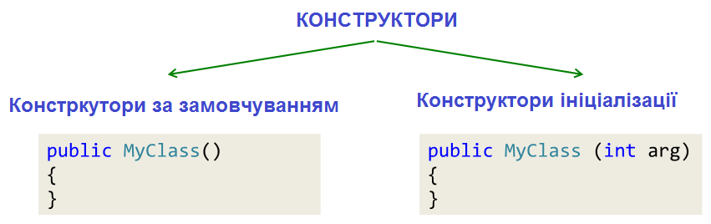

Конструктори
Конструктор класу – це спеціальний метод, який викликається автоматично під час створення об’єкту

Slide 3
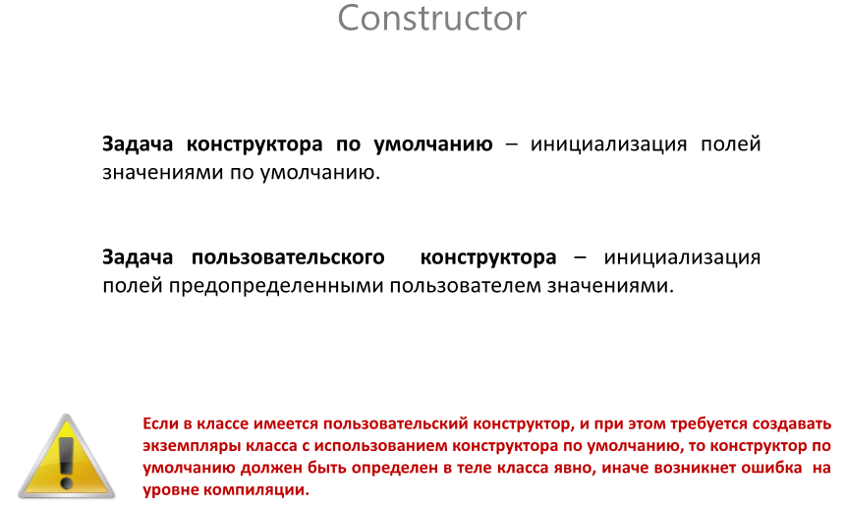
Конструктори

Slide 4
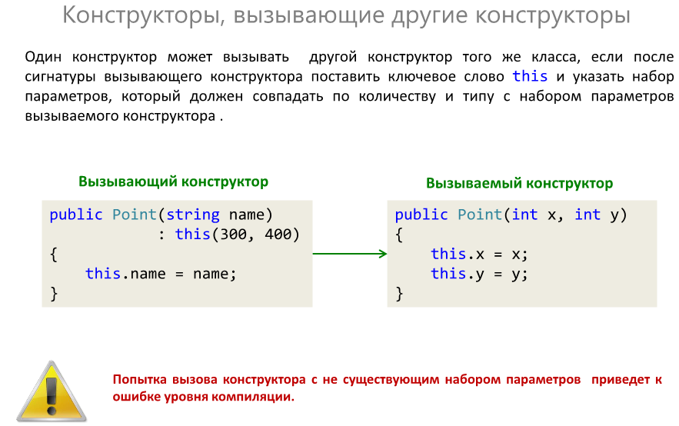
Конструктори

Slide 5
OOD – object-oriented design
Проектування здійснює правильне та ефективне структурування складних систем.
Визначення ООД:
Об’єктно-орієнтоване проектування – це методологія проектування, що об’єднує в собі процес об’єктної декомпозиції та прийоми подання об’єктних моделей системи, що проектується.
(Г. Буч )

Slide 6
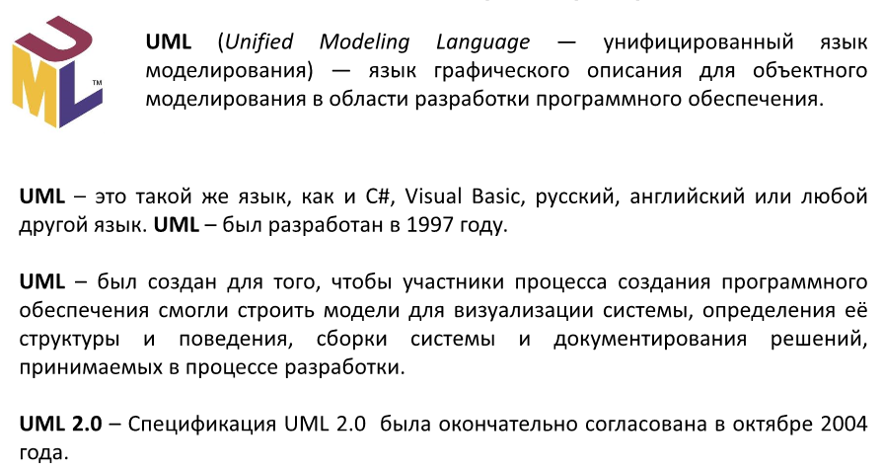

Slide 7
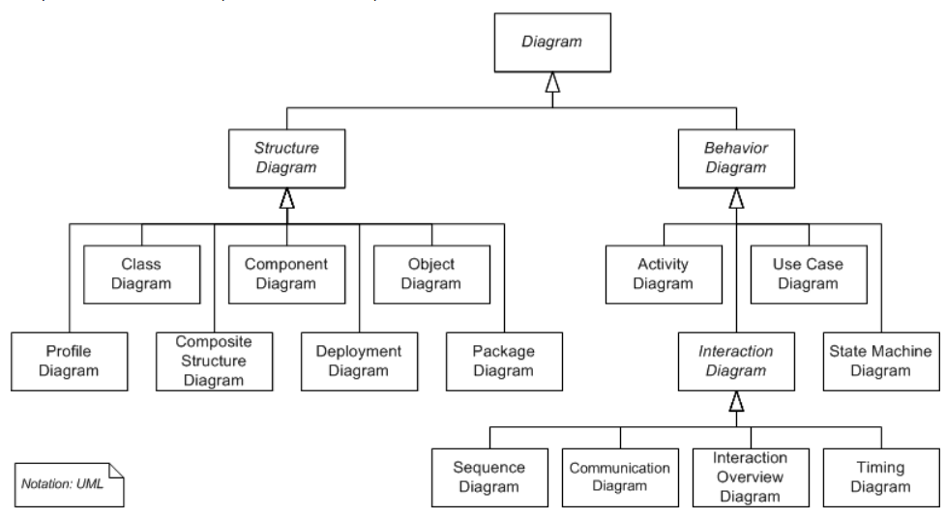

Slide 8
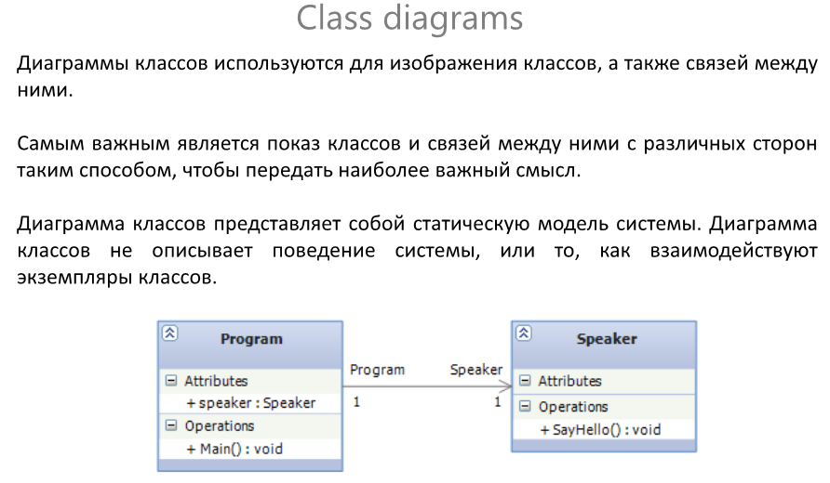

Slide 9
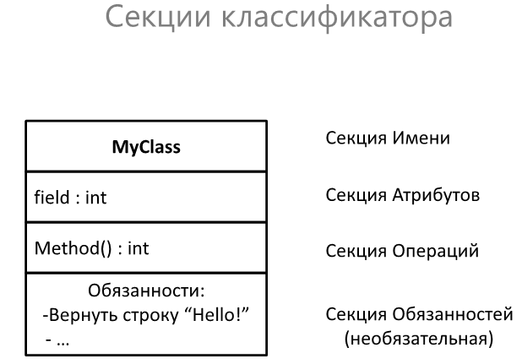

Slide 10
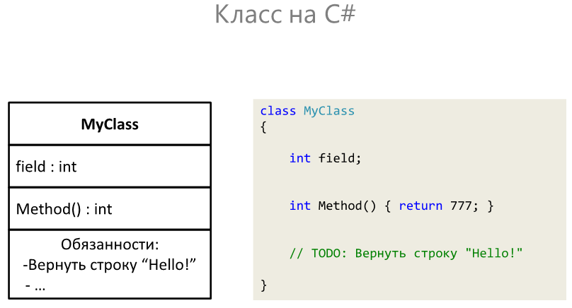

Slide 11
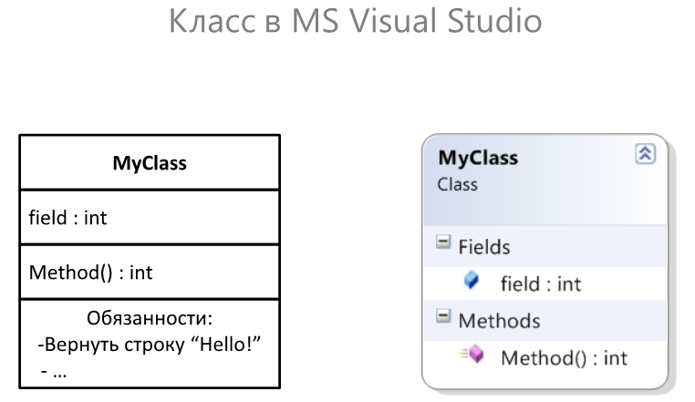

Slide 12
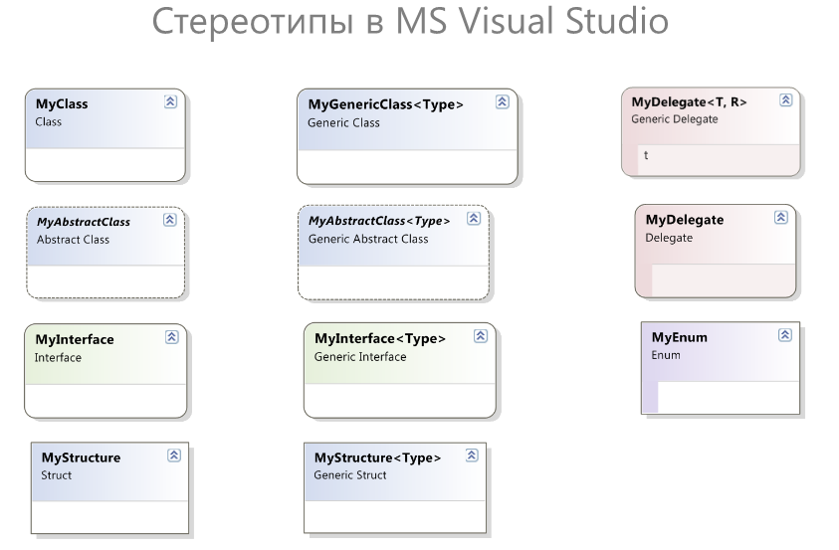

Slide 13
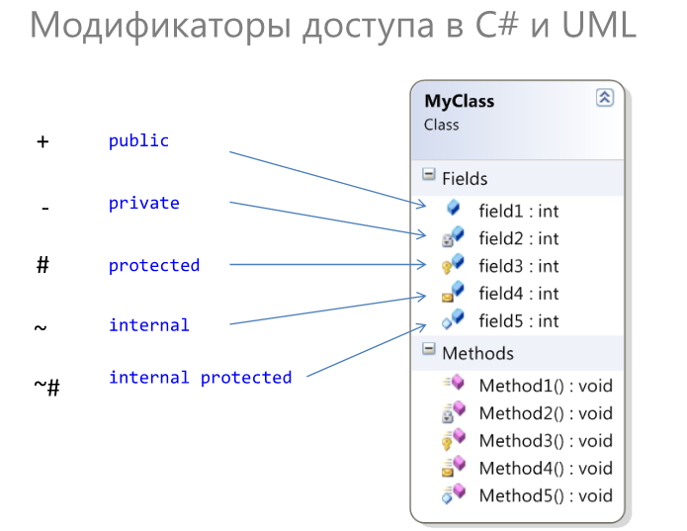

Slide 14
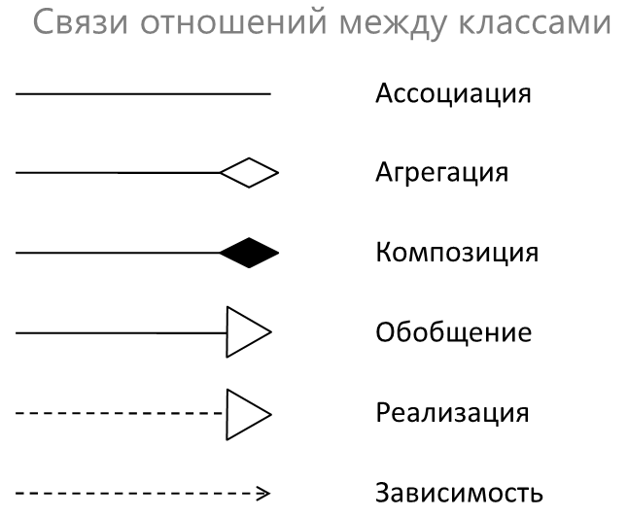

Slide 15
Взаимосвязь — это особый тип логических отношений между сущностями, показанных на диаграммах классов и объектов.
· Ассоциация показывает, что объекты одной сущности (класса) связаны с объектами другой сущности.
· Агрегация — это разновидность ассоциации при отношении между целым и его частями.(Отношение типа: «Я знаю о… и без этого могу существовать»). Одно отношение агрегации не может включать более двух классов (контейнер и содержимое).
Композиция — более строгий вариант агрегации. Композиция имеет жёсткую зависимость времени существования экземпляров класса-контейнера и экземпляров содержащихся классов. Если контейнер будет уничтожен, то всё его содержимое будет также уничтожено. (Отношение типа: «Я знаю о… и без этого не могу существовать»)
· Зависимость — это слабая форма отношения использования, при котором изменение в спецификации одного влечёт за собой изменение другого, причем обратное не обязательно.

Slide 16
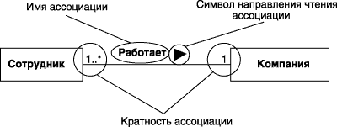
Відношення асоціації
Дане відношення позначається суцільною лінією зі стрілкою або без неї з додатковими символами, які характеризують спеціальні властивості асоціації.
Як додаткові спеціальні символи можуть використовуватися ім'я асоціації, символ навігації, імена й кратність класів-ролей асоціації.

Slide 17
Відношення агрегації
Агрегація (aggregation) – спеціальна форма асоціації, що служить для подання відносини типу "частина-ціле" між агрегатом (ціле) і його складовою частиною.
Відношення агрегації має місце між декількома класами в тому випадку, якщо один із класів являє собою сутність, що містить у собі як складені частини інші сутності.
Відношення агрегації показує, з яких елементів складається система, і як вони зв'язані між собою.
Елементи, що агрегуються, можуть функціонувати й самостійно.
Дане відношення має фундаментальне значення для опису структури складних систем, оскільки застосовується для подання системних взаємозв'язків типу "частина-ціле".

Slide 18
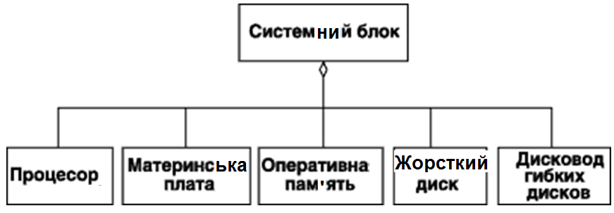
Приклад графічного зображення
відношення агрегації

Slide 19
Відношення композиції
Композиція (composition) – різновид відносини агрегації, при якій складові частини цілого мають такий самий час життя, що й саме ціле. Ці частини знищуються разом зі знищенням цілого.
Відношення композиції – окремий випадок відносини агрегації.
Це відношення служить для специфікації більше сильної форми відносини "частина-ціле", при якій складові частини тісно взаємозалежні із цілим.
Елементи, що агрегуються, не можуть функціонувати самостійно, тобто зі знищенням цілого знищуються й всі його складові частини.
Композит (composite) – клас, що зв'язаний відношенням композиції з одним або більшим числом класів.

Slide 20
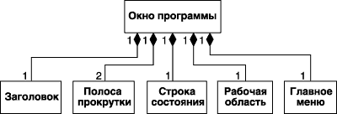
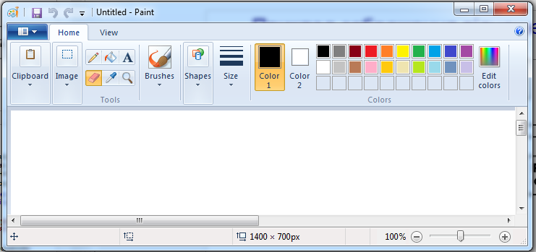
Приклад зображення відношення композиції

Slide 21
Відношення узагальнення (спадкування)
Відношення узагальнення є відношенням класифікації між більш загальним елементом (батьком або предком) і спеціальним елементом (дочірнім або нащадком).
Спецвальний елемент моделі повинен бути погоджений з більше узагальненим елементом і може містити додаткову інформацію.
Відношення узагальнення описує ієрархічну будову класів і спадкування їхніх властивостей і поводження.
Спадкування (inheritance) – спеціальний концептуальний механізм, за допомогою якого більш спеціальні елементи містять у собі структуру й поводження більш загальних елементів.

Slide 22
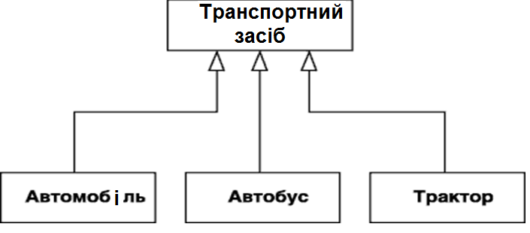
Приклад графічного зображення успадкування

Slide 23
Технологія визначення залежностей між класами
Імена можливих залежностей можуть бути отримані з дієслів або дієслівних обертів, що зустрічаються в зазначеному документі та зі сформульованого сценарію роботи, аналогічно тому, як імена можливих класів виходили з іменників, що зустрічаються в попередній постановці прикладного завдання.

Slide 24
Критерії визначення залежностей між класами
тернарні залежності: більшу частину залежностей між трьома або більшою кількістю класів можна розкласти на кілька бінарних залежностей, використовуючи у разі необхідності кваліфікатори;
дії: залежність повинна описувати структурні властивості прикладної області, а не малоістотні події;
нерелевантні залежності і залежності, пов'язані з реалізацією, повинні бути виключені;
залежності між виключеними класами повинні бути виключені, або переформульовані в термінах класів, що залишилися;
похідні залежності: потрібно виключати залежності, які можна виразити через інші залежності, тому що вони надлишкові.

Slide 25

Відношення між класами
Діаграма класів, яка описує предметну область із казки “Курочка Ряба”

Slide 26
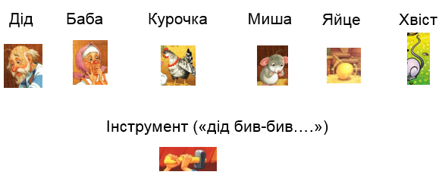
Об’єкти класів з казки “Курочка Ряба”

Slide 27
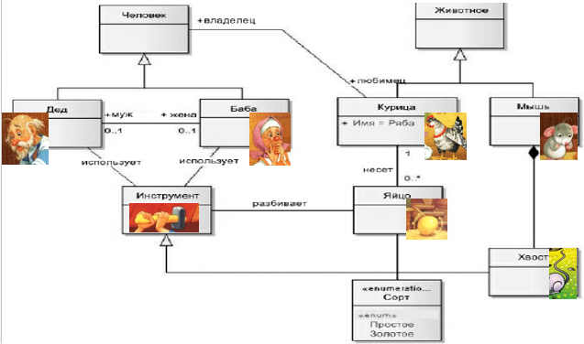
Відношення між класами
Діаграма класів, яка описує предметну область із казки “Курочка Ряба”

Slide 28
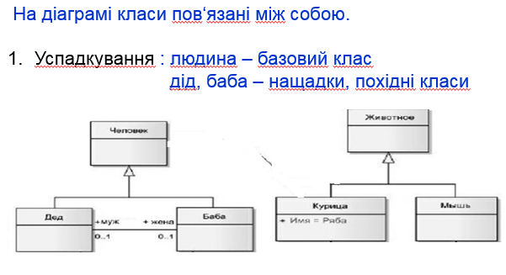

Slide 29
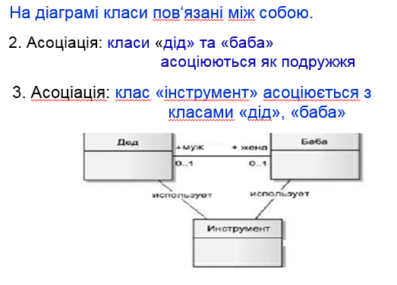
Відношення між класами

Slide 30
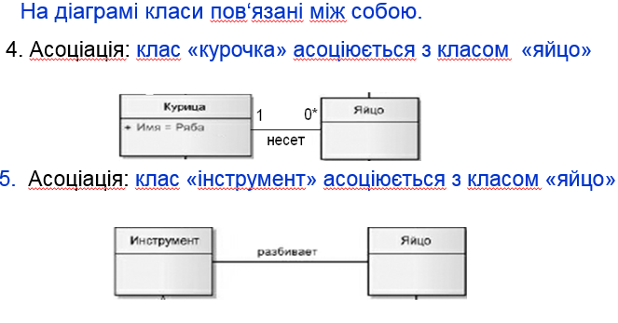
Відношення між класами

Slide 31
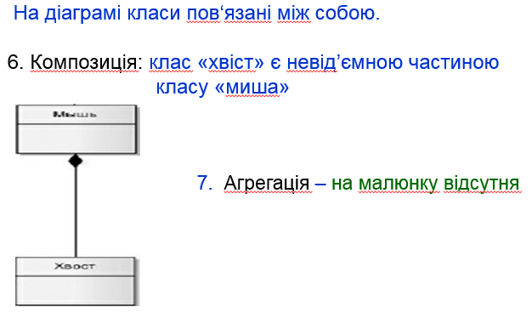
Відношення між класами

Slide 32
Відношення між класами і об’єктами
Базові відношення або зв’язки між класами:
Відношення залежності (dependency relationship)
Відношення асоціації (association relationship)
Відношення узагальнення (generalization relationship)
Відношення реалізації (realization relationship)

Slide 33
Відношення між класами і об’єктами
В UML використовуються чотири основних типи відносин:
Залежність (dependency) - вказує на те, що зміна незалежної сутності якимось чином впливає на залежну сутність. Графічно відношення залежності зображується у вигляді пунктирною лінії зі стрілкою, спрямованої від залежної сутності до незалежної.
Асоціація (association) - має місце, якщо одна сутність безпосередньо пов'язана з іншою (або з іншими - асоціація може бути не тільки бінарної). Графічно асоціація зображується у вигляді суцільної лінії з різними доповненнями, що з'єднує пов'язані сутності.
Узагальнення (generalization) - це відношення між двома сутностями, одна з яких є приватним (спеціалізованим) випадком інший. Графічно узагальнення зображається у вигляді лінії з трикутної НЕ зафарбованою стрілкою на кінці, спрямованої від приватного (підкласу) до загального (суперкласу).
Реалізації - відношення реалізації вказує, що одна сутність є реалізацією іншого. Графічно реалізація зображується у вигляді пунктирною лінії з трикутної НЕ зафарбованою стрілкою на кінці, спрямованої від реалізує суті до реалізованої.

Slide 34

Відношення залежності між класами і об’єктами
Відношення залежності в загальному випадку вказує деяке семантичне відношення між двома елементами моделі або двома множинами таких елементів, яке не є відношенням асоціації, узагальнення або реалізації..
Відношення залежності використовується в такій ситуації, коли деяка зміна одного елементу моделі може зажадати зміни іншого залежного від нього елементу моделі.
Відношення залежності графічно зображається пунктирною лінією між відповідними елементами із стрілкою на одному з її кінців ("->" чи "<-").
На діаграмі класів це відношення зв'язує окремі класи між собою, при цьому стрілка спрямована від класу-клієнта залежності до незалежного класу або класу-джерела.
Клас А залежить від класу Б

Slide 35
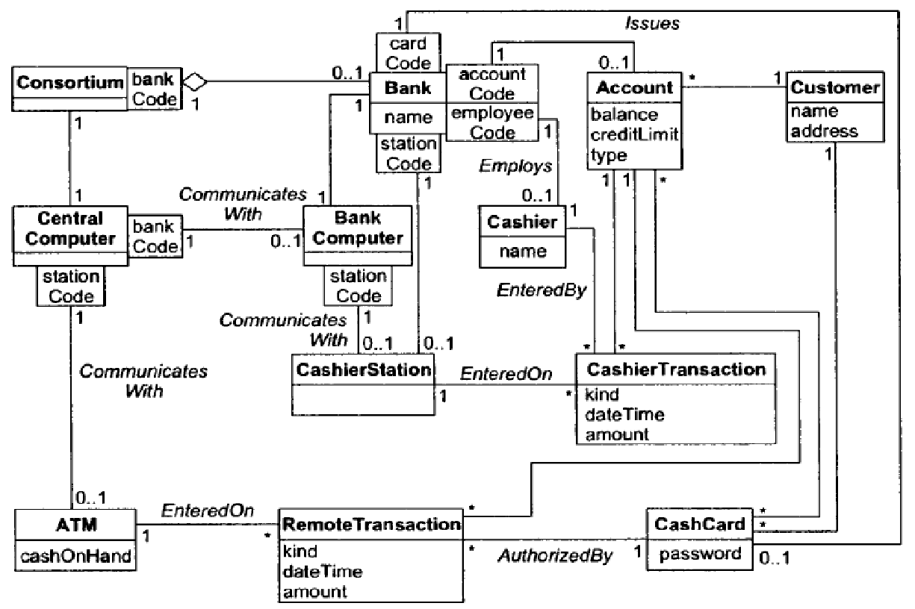
Модель класів банкомата з атрибутами

Slide 36
Визначення залежностей між класами
Асоціації часто відповідають дієсловам стану або дієслівним групам. До них відносяться :
показники фізичного розміщення (NextTo - ПорядС, PartOf - Частина, Containedln - МіститьсяВ),
спрямовані дії (Drives - Управляти),
передача інформації (TalksTo - Розмовляти),
володіння (Has - Має, PartOf - Частина)
виконання деякої умови (WorksFor- ПрацюєНа, Manages - Управляє).
Алгоритм визначення асоціацій
Спочатку виділити всі потенційні асоціації з опису завдання і записати їх. Потрібно виділити всі відношення, в якій би формі вони не були виражені природною мовою.
Видалити зайві асоціації відповідно до критеріїв (слайди 36-37)
Уточнити семантику залежностей за критеріями (слайди 36-37).

Slide 37
Приклад Об’єктно-орієнтованого аналізу та проектування
Опис предметного середовища
ПРИКЛАД ( з попередньоъ лекції)
1.1 Опис об’єкту управління:
Об’єктом автоматизації є електронний продаж та резервування залізничних квитків
. Клієнт авторизується в системі, обирає маршрут (пункт відправлення, пункт прибуття та дату відправлення). З’являється таблиця з можливими варіантами рейсів, користувач обирає потяг та тип вагону.
На наступному етапі показано кількість вагонів цього типу та кількість вільних місць у вагоні. Клієнт обирає номер вагону, з’являється перелік номерів місць з різними статусами(вільно, заброньовано, куплено). Обирає кількість та номери місць в вагоні (не більше ніж 4), вказує ПІБ для кожного місця, та обирає додаткові послуги. Вказує наявність пільгових груп, студентського, вказує номер посвідчення, студентського. В цьому випадку клієнту надається знижка. Клієнт обирає тип замовлення (бронювання чи купівля).
Якщо клієнт бронює квиток, то він сплачує лише 1% від вартості квитка.
Далі клієнт обирає тип інтернет-квитка (електронний квиток, квиток з відкладеним друком - квиток оплата якого здійснюється в центрі продажу квитків).
Клієнт підтверджує введені данні. Далі він обирає тип оплати (банківська карта, банківський переказ) . Якщо вказана пільгова категорія – адміністратор отримує її підтвердження з загальної бази.

Slide 38
Приклад Об’єктно-орієнтованого проектування
Опис предметного середовища (продовження)
1.1 Опис об’єкту управління (продовження):
Об’єктом автоматизації є електронний продаж та резервування залізничних квитків
. Адміністратор надає інформацію про залізничну компанію, формує розклад руху потягів і розміщує його на сайті , формує звіти замовлень, переглядає інформацію по кожному клієнту. Для кожного напряму відома інформація про пункт відправлення, прибуття та проміжні зупинки з часом прибуття та відправлення.
Для кожного потягу надається інформація про тип вагонів (купе, плацкарт, люкс) та їх кількість, кількість вільних місць та їх ціна.
Адміністратор надає прейскурант додаткових послуг (чай, постіль). Адміністратор отримує замовлення, підтверджує вартість, надсилає банку інформацію про замовлення.
Банк вимагає підтвердження у клієнта зняття коштів. Після надання підтвердження клієнтом , з рахунку списуються необхідні кошти. Клієнт отримує інтернет-квиток, чи код замовлення, та чек. Обрані місця змінюють свій статус в базі даних.
Квиток містить інформацію про напрям, інформацію про клієнта, вартість, спеціальний код. Квиток дає право на проїзд. Код замовлення містить номер замовлення, інформацію про клієнта, та вартість. Не дає право на проїзд, його необхідно обміняти у касах. Чек містить номер квитка чи коду замовлення, вартість, дату замовлення, ПІБ адміністратора, що оформив замовлення. Повернення вартості квитка відбувається у залізничних касах.
Заброньоване місце не може купити інша особа. Клієнту необхідно виплатити броньований квиток не пізніше ніж за 48 годин до відправлення потяга, в іншому випадку знімається бронь і місце доступне для купівлі іншими особами.

Slide 39
Приклад Об’єктно-орієнтованого проектування
Опис предметного середовища (продовження)
1.1 Опис об’єкту управління (продовження):
Об’єктом автоматизації є електронний продаж та резервування залізничних квитків
. Виключні ситуації:
1. Користувач обрав не правильну дату відправки, пункт відправлення, пункт прибуття. 2. Користувач ввів не правильний ПІБ. Для 1 і 2 необхідно звернутися до залізничних кас.

Slide 40
Технологія виконання ООА та ООП
Скласти опис предметної області автоматизації
Розробити сценарій роботи системи
Побудувати діаграму прецендентів

Slide 41
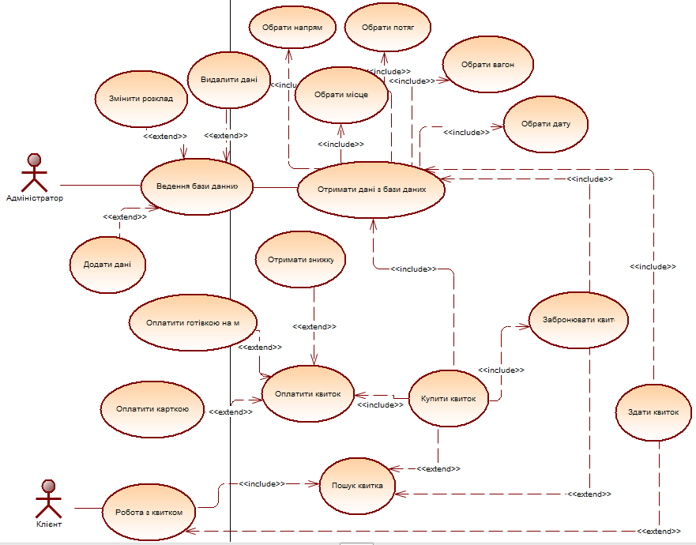
Приклад відношень між класами

Slide 42
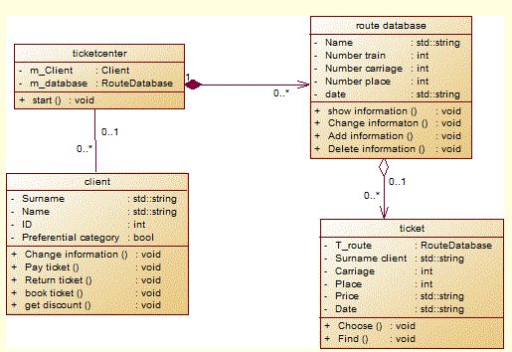
Версії .NET
Приклад відношень між класами
Діаграма класів для проекту "Електронний продаж та бронювання залізничних квитків".
“Electronic buying and booking train tickets”
Було створено 4 основних класи та побудовані зв'язки між ними: • Ticketcenter - Client - асоціація, оскільки клієнт не залежить від центру продажу залізничних квитків. • Ticketcenter - RouteDatabase - композиція, оскільки список напрямів є невідємною частино центру продажу залізничних квитків. • RouteDatabase - Ticket - агрегація, оскільки квитки є частиною бази напрямів, але після придбання квитків вони існують без бази напрямів.

Slide 43
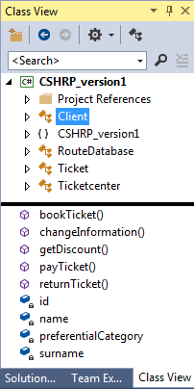
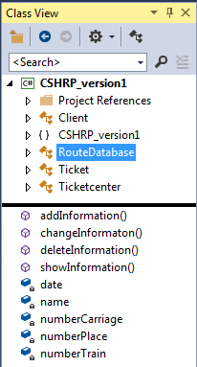
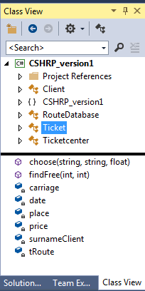
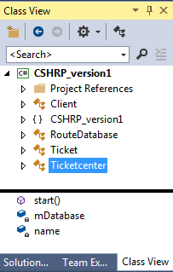
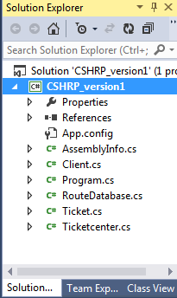

Slide 44
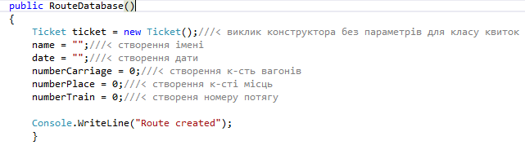
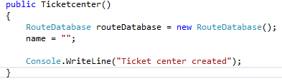
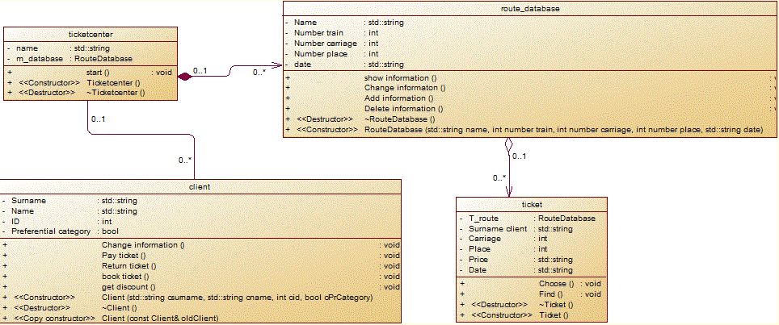
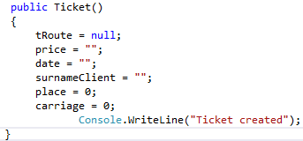
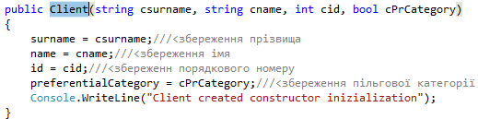

Slide 45
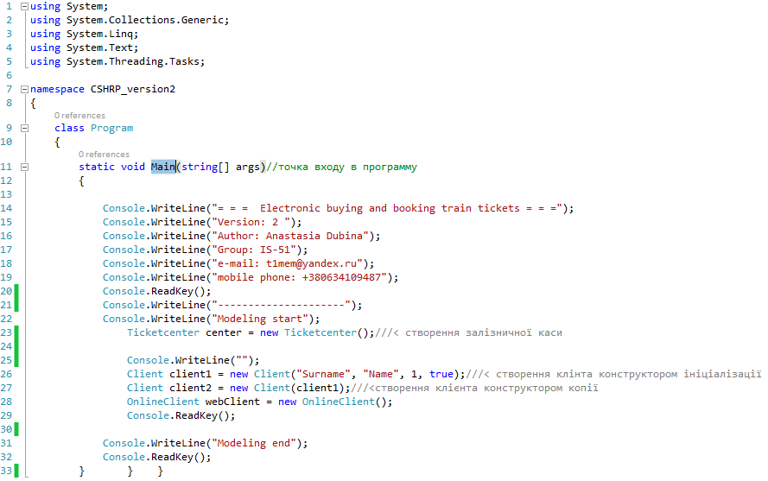
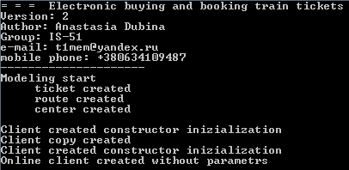
Версії .NET

Slide 46
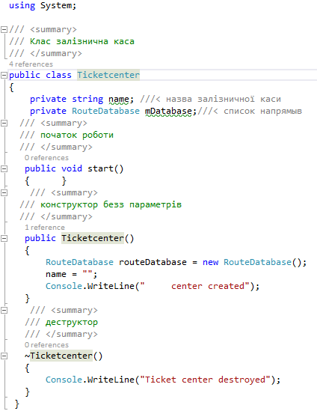

Клас Ticketcenter

Slide 47
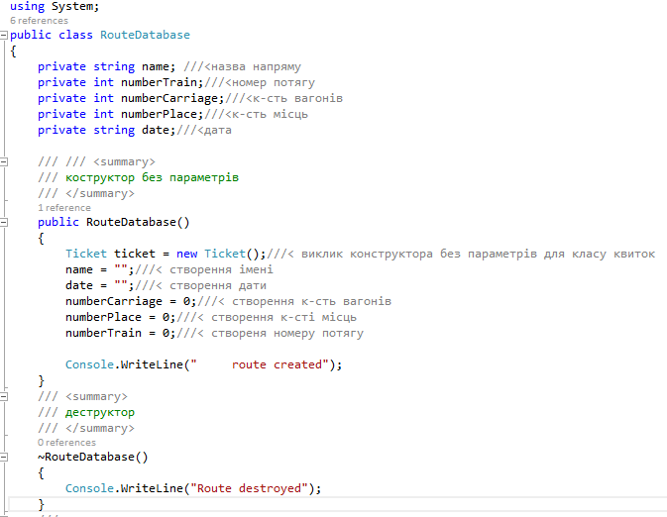
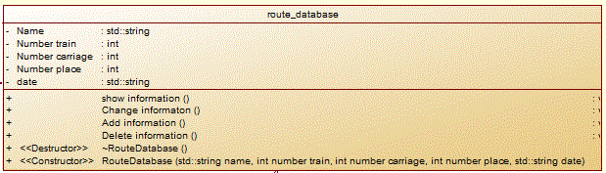
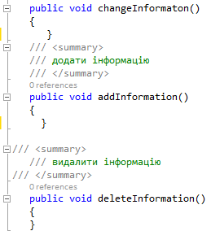
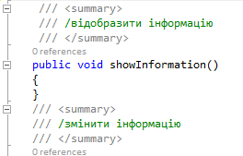
Версії .NET
Клас RouteDatabase

Slide 48
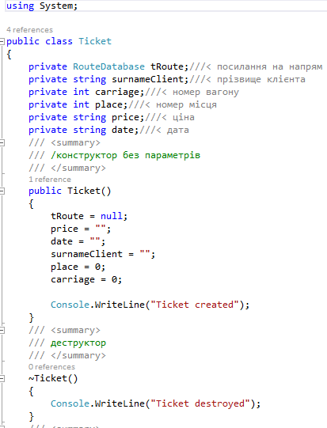
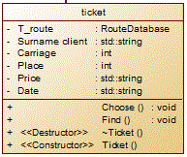
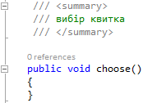
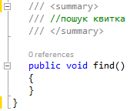
Клас Ticket

Slide 49
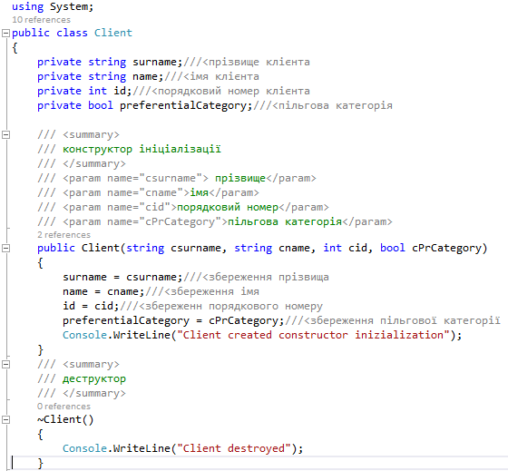
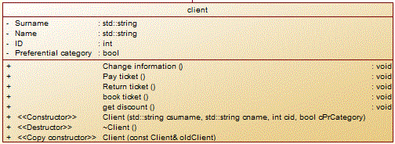


Клас Client

